Slide 1
위기탈출 넘버원이조
HELPER BOT
[IOT3기 “클라우드를 기반한 재난분석 사물인터넷”]
Oh Jae Geun
oon6114@naver.com
010 4903 5051
Kim doo hyeon
kacl2035@gmail.com
010 2185 5120
Shin young joo
eksqlll0@gmail.com
010 2308 8407
Kim eun soo
@gmail.com
010

Slide 2
CONTENTS
PROJECT OUTLINE(개요)
- Name, Period, Purpose
- Market research
- Expected outcomes
PROJECT SCOPE(범위)
- Statement of work(작업명세서)
-> H/W, S/W Development
-> Build the whole system
-> testing and stabilization
-> parts list
SYSTEM BUILDING ENVIRONMENT(환경 구축)
- Circuit Design
- Flow chart
- H/W build
-> H/W config
- S/W build
-> S/W config
PROJECT PROMOTION SYSTEM(추진 체계)
- Organization chart and roles(조직도, 역할)
MANAGEMENT PROCESS PLANNING(관리 계획)
- Detailed schedule
-> gantt chart
PROJECT MANAGEMENT(관리)
- Project Details
-> appearance
-> demonstration in action

Slide 3
01
PROJECT OUTLINE
Name
Period
Purpose
Market research
Expected outcomes

Slide 4
PROJECT OUTLINE (1)
Project name
- 위기상황 발생 시 도움을 주는 로봇 “Helper bot”
Project period
- 2022. 06. 23(목) ~ 2022. 09. 08(목)
Project purpose
- 응급 및 재난 상황 발생 시 패닉과 시야 확보가 어려워 응급 조치와 초기 대응을 하지 못하고, 그로 인해
발생하는 안타까운 상황을 줄이고자 디스플레이를 통해 응급 처치 및 초동 조치 매뉴얼을 띄어 주고
helper bot을 통하여 사람들을 탈출구까지 안전하게 이동할 수 있도록 도와줌.

Slide 5
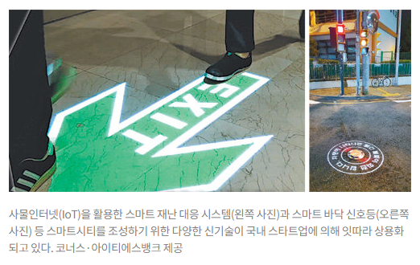
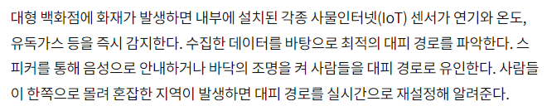
PROJECT OUTLINE (2)
Market research(시장 조사)
※ 출처 : https://www.donga.com/news/Economy/article/all/20171031/87033751/1

Slide 6
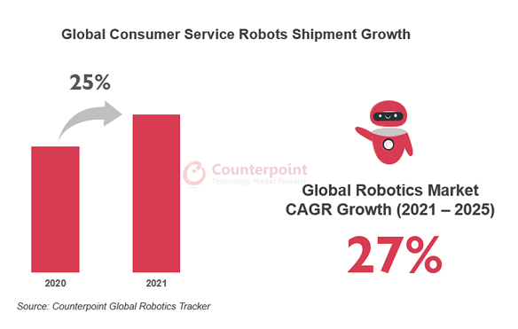
PROJECT OUTLINE (3)
Expected outcomes(기대 효과)
“빠르게 성장하는 로봇 시장에 맞추어
서비스 로봇에 재난 IOT 기능(탈출구 안내,
길 밝히기, 응급 처치 매뉴얼 제공 등)을 추가
탑재한다면 서비스 뿐만이 아닌 구조가 가능한
로봇으로 보다 생산적이고 효과적인 가치를
창출 할 수 있을 것으로 예상.”
※ 출처 : http://news.bizwatch.co.kr/article/industry/2022/08/17/0022

Slide 7
02
PROJECT SCOPE
Statement of work
-> H/W, S/W
-> Build the whole system
-> testing and stabilization
-> parts list

Slide 8
PROJECT SCOPE (1)
Statement of work
1-1. H/W Development
업 무
업 무 범 위
- Raspberry Pi 4B (ROS, IMU Sensor control)
- Arduino Uno 사용 (L298N module, Encoder Wheel ticks control)
- L298N module (Encoder motor control)
Robot
CCTV
- Raspberry Pi 4B (LCD, Flame Sensor control, Web CAM)
명세서
- Gantt chart, Parts list, 구상도, 계획서 등

Slide 9
PROJECT SCOPE (2)
Statement of work
1-2. S/W Development
업 무
업 무 범 위
업 무
업 무 범 위
- Ubuntu 18.04
- ROS(melodic)
- Arduino
Robot
Server
- Raspbian
- YOLOv5
- OpenCV
- MJPG
CCTV

Slide 10
PROJECT SCOPE (3)
Statement of work
2. Build the whole system
업 무
업 무 범 위
CCTV 및 Flame Sensor로 이상 감지 시 WebServer를 통해 DB에 Data를
저장하고 Web page를 통해 관리자가 모니터링 및 ..?
WebServer는 DB의 Data를 기반으로 LCD와 Robot을 제어
Robot은 실내 자율주행 시스템을 통해 자율 주행하고 LCD는 상황에
맞는 행동요령 매뉴얼 화면을 출력.
Robot의 이동 경로
-> 이상감지 시 CCTV 위치로 이동
-> 재난 발생 시 탈출구까지 안내
System
building

Slide 11
PROJECT SCOPE (4)
Statement of work
3. Testing and stabilization
업 무
업 무 범 위
Program Debugging
Check hardware status
Hardware drive test
H/W
S/W

Slide 12
PROJECT SCOPE (5)
Statement of work
4. Parts list
Product Name | MODEL | Q’TY | UNIT | PRICE(￦) | ADDRESS | TOTAL(￦)
Flame Sensor | - | 2 | ea | 990 | https://www.devicemart.co.kr/goods/view?no=1314309 | 1,980
Motor Module | N298D | 2 | ea | 2,200 | https://www.devicemart.co.kr/goods/view?no=1278835 | 4,400
Encoder Motor | - | 2 | ea | 11,440 | https://www.devicemart.co.kr/goods/view?no=1312228 | 22,880
LIDAR | LD06 | 1 | ea | 102,300 | https://www.devicemart.co.kr/goods/view?no=14111282 | 102,300
LCD Touch Pannel | - | 1 | ea | 108,900 | https://www.devicemart.co.kr/goods/view?no=12218836 | 108,900
Camera module | - | 1 | ea | 36,850 | https://www.devicemart.co.kr/goods/view?no=1077951 | 36,850
Raspberry Pi 4B | - | 2 | ea | 108,900 | https://www.devicemart.co.kr/goods/view?no=12234534 | 217,800
Arduino UNO | - | 1 | ea | 17,600 | https://www.devicemart.co.kr/goods/view?no=1245596 | 17,600
 |  |  |  |  |  | 512,710

Slide 13
SYSTEM BUILDING
ENVIRONMENT
03
Circuit Design
Flow chart
H/W build
-> H/W config
S/W build
-> S/W config

Slide 14
SYSTEM BUILDING ENVIRONMENT(1)
Circuit design

Slide 15
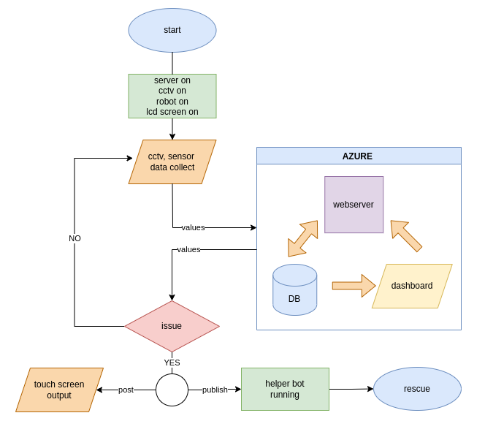
SYSTEM BUILDING ENVIRONMENT(2)
Flow chart

Slide 16
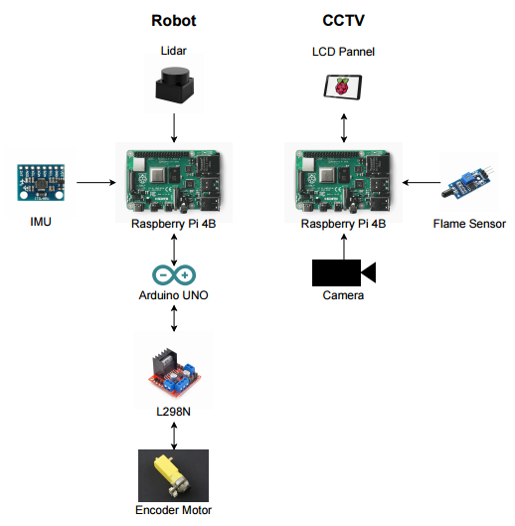
SYSTEM BUILDING ENVIRONMENT(3)
H/W build
1-1. H/W config 1-2. H/W 구성 현황
H/W | 내 용
Raspberry Pi 4B | MPU (Ubuntu, raspbian)
Arduino nano (Atmega328) | MCU
Motor module (L298n) | PWM Control
DC Motor (Encoder) | 자율 주행 및 주행 거리 측정
Lidar (LD06) | Mapping and 장애물 감지
IMU (MPU6050) | 가속도 및 방향 감지
LCD screen | Manual 출력
Flame Sensor | Flame detection
WebCam | Object detection

Slide 17
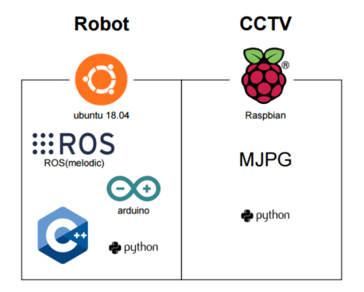
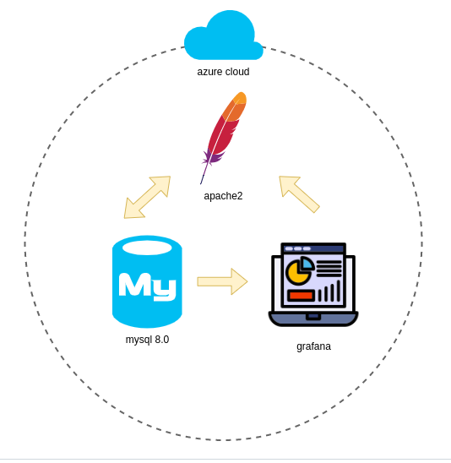
SYSTEM BUILDING ENVIRONMENT(4)
S/W build
1-1. S/W config

Slide 18
SYSTEM BUILDING ENVIRONMENT(4)
S/W build
1-2. S/W 구성 현황
S/W
구 성 내 용
Ubuntu 18.04 : Ros(melodic)와 Arduino를 이용한 로봇 자율 주행
Ubuntu 20.04 : WebServer를 통한 Data 관리 및 통신
Raspbian : Webcam, Flame sensor, MJPG 사용
Linux
[Python, C++]
Python
[Yolov5]
[Sensor control]
Deep-learning PGM을 개발하여 Object Detection
Sensor control
kk
Cloud
[Azure]

Slide 19
04
PROJECT PROMOTION
SYSTEM
Organization chart and roles

Slide 20
PROJECT PROMOTION SYSTEM
Organization chart and roles
위기탈출 넘버원이조
[팀장] 오재근
ROS MCU control Sensor control Deep learning
[Circuit 설계] 김두현
Circuit design PCB artwork Instrument design
[Server 관리] 신영주
Cloud Server Web DB
[Deep-learning] 김은수
Deep-learning Webserver 통신

Slide 21
MANAGEMENT PROCESS
PLANNING
05
Detailed schedule
-> gantt chart

Slide 22
MANAGEMENT PROCESS PLANNING
Detailed schedule
1. gantt chart

Slide 23
위기탈출 넘버원이조
Oh Jae Geun
oon6114@naver.com
010 4903 5051
Kim doo hyeon
kacl2035@gmail.com
010 2185 5120
Shin young joo
eksqlll0@gmail.com
010 2308 8407
Kim eun soo
@gmail.com
010

Slide 24





